Slide 1
Мы находимся здесь,
чтобы внести свой вклад в этот мир.
А иначе зачем мы здесь?
Стив Джобс

Slide 2
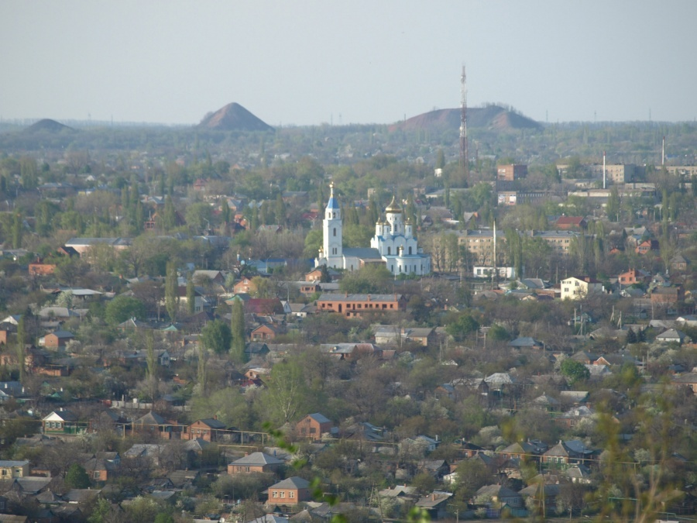
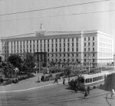
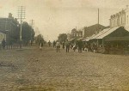
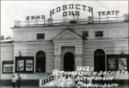
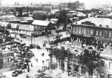
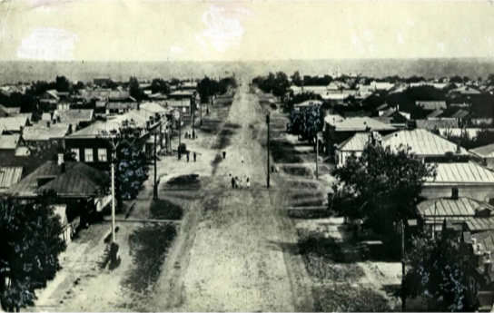
…
КУПЕЦ
ПРОМЫШЛЕННИК
МЕЦЕНАТ

Slide 3
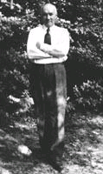
Николай Парамонов (род. 1876 г.)
- удивительнейшая личность
в истории Донского края и
России. С его именем связана и
история нашего города.

Slide 4
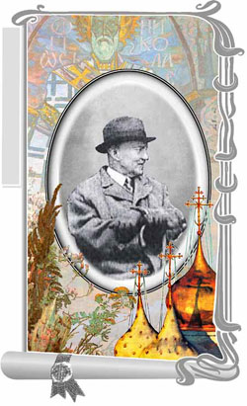
Началась эта история еще в 19 веке. Сразу после освобождения крестьян Елпидифор Парамонов пришёл в Ростов-на-Дону из Великороссии, с севера, пешком, в лаптях.
А уже через полвека его сыновья Пётр и Николай были среди богатейших людей Ростова и России.

Slide 5
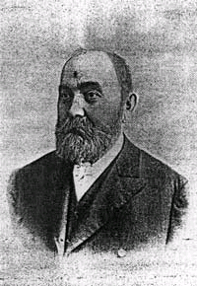
Е.Т.Парамонов отписал своим сыновьям всё имущество,
а состояние его оценивалось в 4.5
миллиона рублей:"...Все принадлежащее
мне движимое и недвижимое имущество,
в чем бы такое ни заключалось и где бы
ни находилось, завещаю в полную
собственность сыновьям моим, Петру и
Николаю Елпидифоровичам Парамоновым.
Первому из них, Петру, как старшему и более потрудившемуся в моих делах назначаю шестьдесят процентов, а Николаю как младшему и менее участвовавшему в коммерческих делах назначаю сорок процентов со всего состава имения моего...".

Slide 6
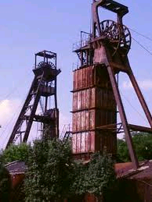
В 1907 году Николай получил в подарок от отца антрацитовый рудник близ поселка Власовка.
В Ростове язвили: "Елпидифор купил сыну новую игрушку…»
Николай начал строительство шахты.
В 1911 году начала работать шахта, названная в честь отца «Елпидифор».По оборудованию эта шахта (впоследствии- шахта им.Артема) считалась лучшей в России и Европе. Некоторые механизмы отработали почти весь срок службы шахты (например, четырехэтажная клеть)- более 90 лет!

Slide 7
При шахте были построены магазин, столовая на 400 посадочных мест.
На руднике Н.Е. Парамонова была открыта больница на 200 коек
Он ввел самые высокие расценки и ставки для рабочих и служащих.
Кроме рудника построил кирпичный завод, завод подков, брикетную фабрику и химзавод.

Slide 8
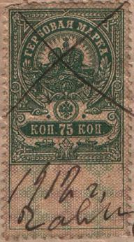
К 1918 году капитал Парамонова составлял 22 миллиона рублей.

Slide 10
«Парамонов-младший выстроил школу в качестве гимназии для детей своих работников… В Александровск-Грушевске, да и в Ростове-на-Дону не было подобных школьных зданий. Двухэтажное здание с античной колоннадой…»- писал
В.С. Сидоров (ростовский писатель)

Slide 11
В эти же годы в здании нынешнего Дворца культуры шахты «Глубокая» открылась библиотека, существующая и по сей день, творческие кружки для рабочих и их детей, работал кинематограф.

Slide 12
Для постройки этого, как тогда называли, клуба, Парамонов специально отправлял в Одессу архитектора. Он хотел, чтобы здание выглядело как одесский оперный театр.

Slide 13
«Грамотные люди
дадут мне больше,
чем неграмотные»
Н.Е. Парамонов.

Slide 14
В пришахтном поселке Николай Елпидифорович выстроил дома для рабочих, в которых они жили бесплатно.

Slide 15
Для профессора А.А. Скочинского, своего зятя, он построил рядом с шахтой дом, в котором в настоящее время расположен филиал городского краеведческого музея.

Slide 16
Благоустройство города
В 1915 году Николай Парамонов построил первую в городе баню.
На его средства была проложена первая ветка водовода из Дона
Железнодорожная ветка Власовка-Каменоломни была построена Парамоновым в 1913 году

Slide 17
Открыл в центре города библиотеку с читальным залом (сейчас там располагается военкомат)

Slide 18
Осенью 1913 г. на Власовском руднике было закончено строительство двухэтажного здания народного училища для рабочих. По величине оно было похоже на среднее учебное заведение. Вокруг училища были посажены деревья и обнесен забор. В 1913/1914 учебном году в нем обучалось около 400 учеников обоего пола. С января 1914 г. здесь были открыты бесплатные образовательные курсы, на которых обучалось 200 человек. Николай Елпидифорович также желал открыть на 1914/1915 учебный год ремесленный отдел, но война не дала осуществить его замысел

Slide 19
Николай Парамонов ежемесячно оплачивал обучение беднейших учеников и учениц в реальном училище и женской гимназии
г. Ростова.

Slide 20
Велик вклад Н. Парамонова и в развитие станицы Мелиховской, станицы Чирской, городов Новошахтинска, Новочеркасска, Ростова-на-Дону.

Slide 21
В годы первой мировой войны внес на дело обороны страны около миллиона рублей.

Slide 22
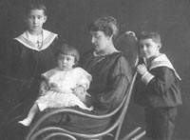
В 1920 году
Николай Елпидифорович был вынужден эмигрировать со своей семьей в Турцию.

Slide 23
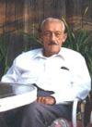
Н.Е. Парамонов умер в 1951 г. в немецком городе Байроте, где и был похоронен.
Из некролога:
Парамонов олицетворял собой тех
людей, которых он хотел видеть у
власти в стране: деловых, разумных,
думающих о завтрашнем дне.

Slide 24
В каком городе или даже стране вы
находитесь?
Какое у вас время года?
Что вы будете делать?
Каковы ваши действия?
Что вы умеете делать?
(Составьте список видов работ.)
Что будет потом?

